Slide 1
ВЕЛИКИЙ ПОЛКОВОДЕЦ
СУВОРОВ
АЛЕКСАНДР ВАСИЛЬЕВИЧ
Бахтина Виктория 3 класс «А»

Slide 2
Суворов Александр Васильевич (1729-1800)

Slide 11
Мемориальный музей г. Санкт-Петербург

Slide 12
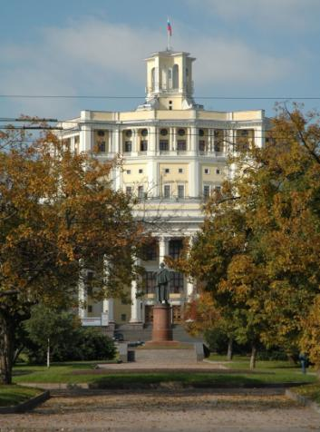
Суворовская площадь и памятник А. В. Суворову в г. Москве

Slide 13
Памятник А. В. Суворову г. Санкт-Петербург

Slide 14
Памятник А. В. Суворову г. Тирасполь

Slide 15
Памятник А. В. Суворову г. Новочеркасск

Slide 16
Орден Суворова I степени

Slide 17
Орден Суворова II степени

Slide 18
Орден Суворова III степени

Slide 19
Курсанты Суворовского училища

Slide 20
Знак Суворовского училища

Slide 21
“Горжусь, что я русский!.. Потомство мое прошу брать мой пример... до издыхания быть верным Отечеству”.
А.В. Суворов

